Slide 1



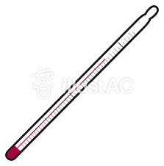


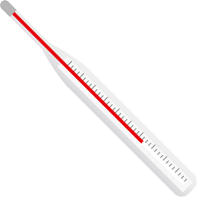

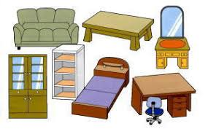

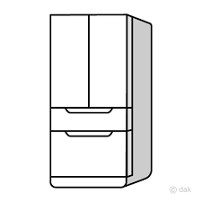
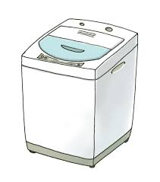
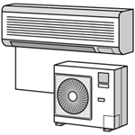
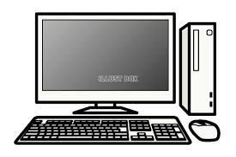

家庭ごみの正しい分け方・出し方
座間味村
朝 ８ 時 ３０ 分 ま で に ス テ ー シ ョ ン に 出 し て く だ さ い 。
☆もやすごみ、もやさないごみは指定ごみ袋
☆それ以外は透明の袋に入れて
出してください。
※阿嘉島は自宅前に出してください※
必ず分別早見表を確認してください！
月
もやすごみ・生ごみ・あきかん
生 ご み
あ き か ん
も え る ご み (プラ、ゴム、皮革、毛布などの化繊類など)
透 明 袋
タバコは入れないで！
中身は取り除き軽く水洗いをして出してください。
指 定 ご み 袋
アルミ缶と
スチール缶は分ける
プラスチック類
ゴム製品類
紙くず類
  水気をしっかり切って
  ステーションのバケツへ
缶をつぶさないで！！
つぶれた缶はプレス機にかけても、
まとまらずバラけてしまい
リサイクル搬出に支障がでます。
ＣＤ・ＤＶＤ
紙おむつ
汚物はトイレに流す
布 類
水
もやすごみ・生ごみ・ペットボトル・あきびん
も え る ご み (プラ、ゴム、皮革、毛布などの化繊類など)
生 ご み
透 明 袋
ペットボトル
透 明 袋
あきびん
指 定 ご み 袋
キャップとラベルは
必ず外す
ふたは外して
適切に分別
プラスチック類
ゴム製品類
紙くず類
  水気をしっかり切って
  ステーションのバケツへ
ＣＤ・ＤＶＤ
紙おむつ
汚物はトイレに流す
布 類
たばこなどの異物が入っているとリサイクルができません
中身は取り除き軽く水洗いをして出してください。
金
もやすごみ・生ごみ・もえないごみ・紙類・発泡スチロール・ゆうがい・きけんごみ
指 定 ご み 袋
も え る ご み (プラ、ゴム、皮革、毛布などの化繊類など)
生 ご み
透 明 袋
紙 類
発泡
スチロール
雑がみ
紙パック
透 明 袋
プラスチック類
ゴム製品類
紙くず類
  水気をしっかり切って
  ステーションのバケツへ
本・雑誌
新聞紙
ダンボール
おねがい 雨天時には出さないで！！
ＣＤ・ＤＶＤ
紙おむつ
汚物はトイレに流す
布 類
水にぬれるとリサイクルできなくなってしまいます。
も や さ な い ご み
(金属、ガラス製品、陶器、小型家電など)
ゆ う が い ご み ・ き け ん ご み
指 定 ご み 袋
透 明 袋
透 明 袋
透 明 袋
キケン
蛍光灯
体温計
割れたガラス等
小型家電
傘
陶器類
蛍光灯・電球類
体温計・温度計類
乾電池・ボタン電池類
割れないように箱等に入れ、『蛍光灯』などと表示
なべ・フライパン類
ガラス製品
早見表を確認して種類別に分けてください。
箱等に入れ
『キケン』と表示
他
粗大ごみ・家電リサイクル・パソコンリサイクル・事業系一般廃棄物
粗 大 ご み
指定ごみ袋に入らないごみです。
処理券が必要です。
直接クリーンセンターに持ち込んでください
※ 分解して素材ごとに分ければ指定ごみ袋で出せます。
家 電 ４ 品 目
パソコンリサイクル
テレビ 冷蔵庫 洗濯機 エアコン
各メーカーに
直接お問い合わせください。
直接持ち込み受付時間
●月～金（木、土、日は、不可）午後１時～午後３時まで
郵便局で家電リサイクル券を購入し役場へご連絡ください。
火曜日、木曜日に回収します。
事 業 系 一 般 廃 棄 物
事業者の皆様へ
村で処理できないゴミ
自動車、バイク、ボート、化学薬品、浄化槽、LPガスボンベ、消火器、スプリング入りマット（スプリングを外せば可）、スプリング入りソファー（スプリングを外せば可）、建築資材・廃材、その他
直接、処理業者等へお問い合わせください。
事業系一般廃棄物（宿泊業、飲食業、サービス業、小売業な
どのごみ）は回収を行っておりません。
クリーンセンターに直接持ち込みしてください。
お問い合わせ先：座間味村役場 住民課 電話：098-896-4045

